Slide 1
Verilog ile Donanım Tasarımı
-III-
Hüseyin Temuçin
Hacettepe Üniversitesi
Bilgisayar Mühendisliği Bölümü

Slide 2
Koşullu ifadeler
(Conditional Statements)

Slide 3
if ifadesi
Program akışına koşula bağıl dallanmalar gerçekleştiren klasik “if” ifadeleridir.
if (mantıksal_ifade)
  begin
{ ardıl_ifadeler }
end
else if (mantıksal_ifade)
  begin
{ ardıl_ifadeler }
end
else
begin
{ ardıl_ifadeler }
end

Slide 4
İf Örneği
if (enable == 1'b1) begin
data = 10; // Decimal assigned
address = 16'hDEAD; // Hexadecimal
wr_enable = 1'b1; // Binary
end else begin
data = 32'b0;
wr_enable = 1'b0; 9
address = address + 1;
end

Slide 5
Case Statements
Çoklu seçim dallanmaları sağlayan case blokları tanımlamada kullanılır .
case (mantıksal_ifade)
koşul : { ardıl_ifadeler}
.
.
default:
endcase;

Slide 6
Case Örneği
case(address)
0 : $display ("It is 11:40PM");
1 : $display ("I am feeling sleepy");
2 : $display ("Let me skip this tutorial");
default : $display ("Need to complete");
endcase

Slide 7
while Döngüleri
Koşul ifadesi doğru olduğu sürece döngüye devam eden “while” döngüleri oluşturur.
while mantiksal_ifade
begin
{ ardıl_ifadeler }
end

Slide 8
while Örneği
while (free_time) begin
$display ("Continue to study");
end

Slide 9
for Döngüleri
Koşul sağlandığı sürece, koşul değişkenini artırarak çalışan döngüleri oluşturur.
for(koşul değişkeni ataması ;
koşul değişkeni kontrolü;
koşul değişkeni artırımı)
begin
{ ardıl_ifadeler }
end

Slide 10
for Örneği
for (i = 0; i < 16; i = i +1)
begin
$display ("Current value of i is %d", i);
end

Slide 11
repeat Döngüleri
for döngülerinden farklı olarak, belirlenen sayıda çalışan döngüleri oluşturur.
repeat(artırım sayısı)
begin
{ ardıl_ifadeler }
end

Slide 12
repeat Örneği
repeat(16)
begin
$display ("Current value of i is %d", i);
i = i + 1; 4
end

Slide 13
Atama türleri
Verilog içinde tanımlanan her görev koşut olarak (eş zamanlı) çalışırlar.
Bir verilog programı koşut veya seri biçimde çalışan bir kod grubu olabilir.
  = : Atomik atama : Seri biçimde çalışır.
  => : Koşut atama : Koşut olarak çalışır. Birden fazla işletim dizgesi arasında seçim veya bloklama yapmaz.

Slide 14
Verilog blok türleri

Slide 15
Gerçek dünyada iki çeşit sayısal devre türü var :
  Combinational (Bileşimsel Devre)
  Sequential (Sıralı Devre)
Verilog bu devre türlerini modellemek için blok türleri içerir.
  always blogu
  assign blogu
  initial blogu

Slide 16
always blogu
Program çalıştırıldığı sürece çalışır
Devre içindeki her bir always bloğu koşut olarak (Eş zamanlı) çalıştırılırlar.
Çalışma zamanı kontrolü için duyarlılık listesi (Sensitive List) olması gerekir.
  always blogu duyarlılık listesinde belirtilen koşullar gerçekleşince çalışırlar, aksi takdirde sürekli çalışırlar.
  Duyarlılık listesi tanımından önce @ işareti yazılır.
  İki çeşit duyarlılık listesi türü vardır.
    Level Sensitive (Eş zaman uyumsuz devreler için)
    Edge Sensitive (Eş zaman uyumlu devreler için)

Slide 17
always blogu örneği (Level Sensitive)
always @ (a or b or sel)
begin
y = 0;
if (sel == 0)
begin
y = a;
end else begin
y = b;
end
end

Slide 18
always blogu örneği (Edge Sensitive)
always @ (posedge clk)
if(reset == 0) begin
y <= 0;
end else if (sel == 0) begin
y = a;
end else begin
y = b;
end
posedge : Positive Edge

Slide 19
assign blogu
Sadece bileşimsel devrelerin modellenmesinde kullanılırlar.
Duyarlılık listesi içermezler.
Sürekli atama yapan devre elemanlarını betimlerler.

Slide 20
assign blogu
assign out = (enable) ? data : 1'bz;
  enable kurulu iken, çıkışa veriyi yükle, aksi takdirde çıkışı high-empedansa çek.
assign out = data;
  Çıkışa veriyi yükle

Slide 21
initial blogu
Benzetim başlangıcında bir kez çalıştırılır.
  time = 0;
Benzetim içinde başlangıç değer ataması yapar.
Sadece Test bench kodlarında kullanılırlar.
  initial begin
  clk = 0;
  reset = 0;
  req_0 = 0;
  req_1 = 0;
  end

Slide 22
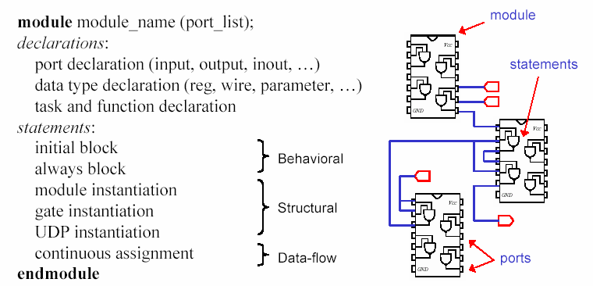
Genelleştirilmiş Modül Tanımı
Slide from : VERILOG TUTORIAL : E. Özgür ATES

Slide 23
Görev ve İşlev
İşlev (function) : Programlama dillerindeki işlevlerle aynı görevi yerine getirirler.
Görev (Task) : İşlevlerle benzer özelliklere sahiptirler. Fakat görevlerin gecikmeleri bulunur.
Görevler eş zaman uyumlu işlevlerdir.

Slide 24
Test Benches
Yazdığımız devre test amaçlı gerçekleştirdiğimiz modüllerdir.
module bser_tb;
reg en, clk;
reg [7:0]in;
bser g(en, clk, in, out, done);
initial
begin
en = 0; in=8'b00010111; clk=0;
$dumpfile("bser_tb");
$dumpvars;
#10000 $finish;
end
endmodule
Daha sonra örneklendirilecek …

